Slide 1


ECUADOR Una opción inteligente para invertir
BENEFICIOS DE LA LEY ORGÁNICA PARA EL FOMENTO PRODUCTIVO ATRACCIÓN DE INVERSIONES, GENERACIÓN DE EMPLEO Y ESTABILIDAD Y EQUILIBRIO FISCAL
15/08/2018

Slide 2
Producto Interno Bruto
A precios constantes
Crecimiento promedio 2007-2017
Ecuador 3,3%; América Latina y el Caribe 2,4%, Mundial: 3,6%
Fuente: Banco Central del Ecuador, FMI
Elaboración: MIPRO

Slide 3
Sector Externo-Balanza Comercial Ecuador
Millones de USD
Fuente: BCE
Elaborado por: CGEPMI

Slide 4
Composición de las Exportaciones de Ecuador
Millones de USD
Fuente: BCE
Elaborado por: CGEPMI

Slide 5
Operaciones del Sector Público no Financiero
(% del PIB)
Fuente: BCE
Notes:
Mercados concentración de productos

Slide 6
Formación Bruta de Capital Fijo (Millones de USD)
VARIACIÓN
Nombre del Producto | 2008 | 2009 | 2010 | 2011 | 2012 | 2013 | 2014 | 2015 | 2016 sd | 2017 p
FBKF Privada | 29,0 | -20,3 | 28,0 | 22,8 | 7,8 | -12,5 | 6,1 | 11,2 | 4,4 | 13,1
FBKF Pública | 33,5 | 52,5 | 11,5 | 15,4 | 26,6 | 37,0 | 5,3 | -16,4 | -14,1 | -3,2
FBKF | 30,4 | 3,2 | 20,1 | 19,5 | 15,8 | 10,6 | 5,6 | -4,7 | -5,0 | 5,6
Fuente: BCE
Notes:
Mercados concentración de productos

Slide 7
Formación Bruta de Capital Fijo
(% del PIB)
Fuente: BCE
Notes:
Mercados concentración de productos

Slide 8
Fuentes de ingreso de divisas
Millones de USD)
Fuente: BCE
Notes:
Mercados concentración de productos

Slide 9
Fuentes de ingreso de divisas
Millones de USD)
Exportaciones de bienes
Exportaciones de servicios
Remesas migrantes
IED
Fuente: BCE
Notes:
Mercados concentración de productos

Slide 10
Fuentes de ingreso de divisas
Millones de USD)
Deuda Pública
Fuente: Banco Central del Ecuador - MEF
Elaboración: MIPRO
Notes:
Mercados concentración de productos

Slide 11
PARTICIPACIÓN DE LA INVERSIÓN EXTRANJERA DIRECTA POR ACTIVIDAD En porcentaje
Actividad | 2017
 | En USD | % Part.
Industria manufacturera | 144,1 | 23,5%
Agricultura, silvicultura, caza y pesca | 124,5 | 20,3%
Comercio | 102,4 | 16,7%
Servicios prestados a las empresas | 74,4 | 12,2%
Explotación de minas y canteras | 64,7 | 10,6%
Construcción | 56,0 | 9,2%
Transporte, almacenamiento y comunicaciones | 47,6 | 7,8%
Electricidad, gas y agua | 2,1 | 0,3%
Servicios comunales, sociales y personales | -3,9 | -0,6%
Total general | 612,0 | 100,0%
Fuente: BCE
Elaborado por: CGEMPI

Slide 12
PRINCIPALES PAÍSES QUE INVIRTIERON EN ECUADOR EN 2017 Millones de USD
Fuente: BCE
Elaborado por: CGEPMI
Nota: El gráfico muestra el 98,9% de la inversión extranjera directa en el país USD 605,5 millones. El resto de países representan el 1,1% (USD 6,5 millones).

Slide 13
Índice de Competitividad Global
Comparativo con los Países de América Latina (Año 2017)
Ecuador: Ranking en el Índice Global de Competitividad con respecto a 137 países
Fuente: Reporte del Índice Global de Competitividad. World Economic Forum
Elaboración: MIPRO
Fuente: Bases de datos electrónica de Competitividad. World Economic Forum
Elaboración: MIPRO

Slide 14








Condiciones Habilitantes
Cobertura de fibra óptica de 3.500 km en 2006 a 35.000 km
8 Nuevas plantas hidroeléctricas al 2016
6.392 km de nuevas carreteras
18 Aeropuertos renovados
Ecuador entre los países con mayor velocidad de conectividad en AL3.6 Mbps, Chile 3,3 Mbps, Brasil 2,7 Mbps y Colombia 3 Mbps
Con inversión público privada de más USD 4.500 millones
Con una inversión pública de más de USD 8.000 millones
Inversión en infraestructura: USD 276,9 millones, Navegación Aérea USD 52,01 millones
4 Puertos Marítimos Comerciales
3 Terminales Petroleros
Plan Nacional de Riego y Drenaje
Acceso a la Electricidad
Autoridad Portuaria de Esmeraldas
Autoridad Portuaria de Manta
Autoridad Portuaria de Guayaquil
Autoridad Portuaria de Puerto Bolívar
Libertad SUINLI
Balao SUIMBA
Salitral SUINSA
942.000 hectáreas regadas
Meta 2027: 1,5 millones de hectáreas
Beneficio 420.000 familias
El acceso a la electricidad se ha incrementado notablemente, 97,2%
900.000 nuevas familias cuentan con servicio eléctrico

Slide 15
Resultado del Consejo Consultivo Productivo y Tributario
1.429 propuestas sistematizadas por eje temático.
Propuestas priorizadas por frecuencia estadística e impacto (transversalidad).
Propuestas claves para ARTESANOS, EPS y sector TRIBUTARIO.
Entorno productivo
Tributación
37 %
15 %
Acceso a mercados
Innovación y calidad
16 %
15 %
Inversión y Financiamiento
26 Mesas Sectoriales
17 %
Fuente: Consejo Consultivo Productivo y Tributario
Notes:
Presidente, venimos a entregarle soluciones, en esta lámina se resume el proceso de diálogo nacional del sector productivo.
Es importante resaltar que esta etapa de diálogo interinstitucional e intersectorial, ha logrado por primera vez interconectar a los diferentes sectores productivos entre si, pequeños, medianos y grandes, junto al sector público.
Sin estos acercamientos las propuesta de solución que hoy presentamos no hubiesen sido posibles.

Slide 16
Problemas identificados en el Sector Industrial
Bajos niveles de Investigación, Desarrollo e Innovación I + D + I
Baja Inversión, rezago en modernización y limitado acceso a financiamiento adecuado
Débil articulación público privada y academia - Emprendimiento
Limitado acceso a mercados
Baja productividad y competitividad de la industria
Débil encadenamiento productivo, asociatividad e inclusión
1
2
3
4
5
6
Notes:
Mercados concentración de productos

Slide 17
Visión y Pilares de la Política Industrial
VISIÓN
En el 2021, la producción industrial competitiva se diversifica, diferencia y se inserta al mundo con bienes y servicios de mayor valor agregado, promoviendo la asociatividad, inclusión e innovación, generando empleo sostenible y prosperidad.
Mercados
Articulación Público Privada
Inversión y Financiamiento
Pilares
Calidad
Productividad
Investigación, Desarrollo e Innovación (I+D+I)
Estado
Sociedad
Trabajadores
Ambiente
Ámbitos
Notes:
Articulación público privada mesas,

Slide 18
Agenda de Competitividad Cambio Matriz productiva
Diálogo
Consejo Consultivo Productivo Tributario
Consejo Sectorial de la Producción
Políticas
Redefinición de la Política Industrial
Política Productiva Fronteriza
Acciones
Mesas de Competitividad Provinciales
Diálogo Territorial
Política de Reactivación de Esmeraldas y Manabí
Ley de Fomento Productivo
Nuevas formas de contratación laboral
Formación técnica y modalidad dual
Costos de energía
Reducción de tarifas eléctricas
Reforma al decreto de fijación precios (Fuel oil).Hacia energías más limpias
Costo de capital
Atracción de banca internacional
Devolución ISD
Costos de transacción
Simplificación de trámites
Proyecto de Ley de Quiebras
Costos materia prima
Reducción aranceles MP, Insumos y BK no producidos
Producción agrícola competitiva
Drawback 5% para manufacturas PYMES y EPS
Trazabilidad y certificación
Tecnología
Otros
Agenda digital. Industria 4.0
Desarrollo de energías limpias. Impulso a la movilidad eléctrica
Programa de reconversión productiva en de zonas mineras
Reducción tasas interés activas y líneas de crédito especiales. Banca de inversión pública
Profundización del mercado de valores y leasing
Plataforma RPN, VPN “Plan Casa para Todos”
Asociatividad y desarrollo de proveedores
Política de Desarrollo Territorial. Polos y ZEDEs
Retiro del mecanismo de primera parte para la verificación de reglamentos técnicos
Transición a energías más limpias
Costos laborales
ZEDE Quito

Slide 19





















Sectores Priorizados
Oportunidades de Inversión: sectores
Petroquímico y oleoquímico
Agrícola, alimentos frescos, congelados e industrializados
Cadena forestal y bienes procesados
Turismo, cinematografía, audiovisuales y eventos internacionales
Farmacéutico
Metalmecánica
Biotecnología y software aplicado
Servicios logísticos para comercio internacional
Energía Renovable
Software y hardware tecnológico
Turismo, eventos internacionales
Seguridad informática
Sustitución de Importaciones
Servicios de eficiencia energética
Industrial, agroindustrial y agro-asociativo
Sustitución Importaciones y fomento exportaciones
Industria de Materiales y Tecnología de Construcción sustentables
Industrias básicas
Exportación de servicios
Línea gris (radios, TV’s, etc.)
Químicos básicos y elaborados
Productos cerámicos
Textiles
Celulosa (pulpa de papel)
Petroquímica y refinación del petróleo
Cuero y calzado
Electrodomésticos
Acero plano
Industrias básicas
Cobre
Jabón, detergente, perfumería y preparaciones cosméticas
Pesticidas y productos para agricultura
Aluminio
Astilleros
Producción de clinker
Notes:
Articulación público privada mesas,

Slide 20
Incentivos a las Inversiones
Incentivos Sectores
Priorizados
PERMANENTES
Exención 5 años sectores priorizados fuera Quito y Guayaquil para empresas nuevas.
Exención10 años para industrias básicas + 2 adicionales en zonas deprimidas.
Exención 20 años en inversiones realizadas por MIPYMES en turismo comunitario o asociativo
Doble deducción por 5 años por depreciación en activos fijos nuevos y productivos en sectores priorizados.
Incentivos Generales
PERMANENTES
Exención anticipo impuesto a la renta por 5 años.
Doble deducción por depreciación y amortización de activos eco-eficientes.
10% reducción adicional de IR sobre utilidades reinvertidas en activos fijos nuevos y productivos, para exportadores habituales y manufactureras que tengan el 50 % o más de componente nacional y las de turismo receptivo
Exclusión del cálculo del anticipo del IR los incrementos por nuevas inversiones que generen nuevo empleo, mejoren salarios, adquieran activos, mejoren productividad o innoven.
Incentivos TEMPORALES
Inversiones que se realicen en próximos
2 años:
empresas nuevas/existentes
Exención Impuesto a la Renta
8 años para inversiones en sectores priorizados en Quito y Guayaquil.
10 años para inversiones industriales, agroindustriales y agro asociativas + 5 años cantones fronterizos.
12 años para inversiones en sectores priorizados fuera de Quito y Guayaquil.
15 años para industrias básicas + 5 años en cantones fronterizos.
Exención Impuesto Salida de Divisas
Importación bienes de capital y materias primas y de dividendos, con contrato de inversión.
Empresas que reinviertan 50% de utilidades en nuevos activos productivos.
inversiones que se realicen en próximos
5 años:
Exención Impuesto a la Renta
15 años para inversiones en Manabí y Esmeraldas
20 años en caso del sector turístico en Manabí y Esmeraldas
Fuentes: COPCI / LORTI / Ley Orgánica de Incentivos a la Producción y Prevención del Fraude Fiscal/*Ley de Fomento Productivo

Slide 21
Otros Incentivos
Comercio Exterior y Exportadores
Facilidades de pago de tributos al comercio exterior de hasta 24 meses únicamente para importaciones de bienes de capital
Devolución ISD en 90 días para exportadores habituales o de servicios. (1400 sub partidas arancelarias: materias primas y BK)
Reducción de 3 puntos de la tarifa de IR para exportadores habituales
MIPYMES
Exención IR por 3 años para nuevas microempresas que inicien a partir del 1o enero 2018
Plazo de 5 años para deducción del 100% adicional de los gastos incurridos en los siguientes rubros:
Capacitación técnica en I+D+i: hasta por el 5% nómina (1% antes)
Gastos para mejor productividad: hasta 5% ventas (1% antes)
Gastos viaje-estadía y promoción comercial para acceso a mercados internacionales: hasta 50% gasto promoción y publicidad, y para exportadores habituales y turismo receptivo, hasta el 100%
Reducción de 3 puntos de la tarifa del IR para micro y pequeñas empresas
Financiamiento Externo
Para operaciones de financiamiento externo por plazo mayor a 1 año:
No retención IR (intereses),
No pago Impuesto a la Salida de Divisas en servicio crédito. (No limitado a instituciones financieras)
Para inversiones en depósitos a plazo fijo e instrumentos de renta fija, por plazo mayor a 1 año:
No pago de IR sobre ganancias; No pago de ISD (5%) en transferencias al exterior.
Incluye capital como rendimientos financieros..
Tarifa 0% en Impuesto al Valor Agregado IVA
Insumos del sector agropecuario, acuícola y pesca.
Maquinaria de uso agropecuario y pesca artesanal.
Partes y repuestos de tractores con llantas de hasta 200hp.
Vehículos eléctricos de uso particular, transporte público y carga
Baterías, cargadores y electrolineras
Paneles solares y plantas tratamiento de aguas residuales
Barcos pesqueros de construcción nueva de astillero.
Seguros agropecuarios.
Arrendamiento de tierras destinadas al uso agrícola.
Fuentes: COPCI / LORTI / Ley Orgánica de Incentivos a la Producción y Prevención del Fraude Fiscal/*Ley de Fomento Productivo

Slide 22







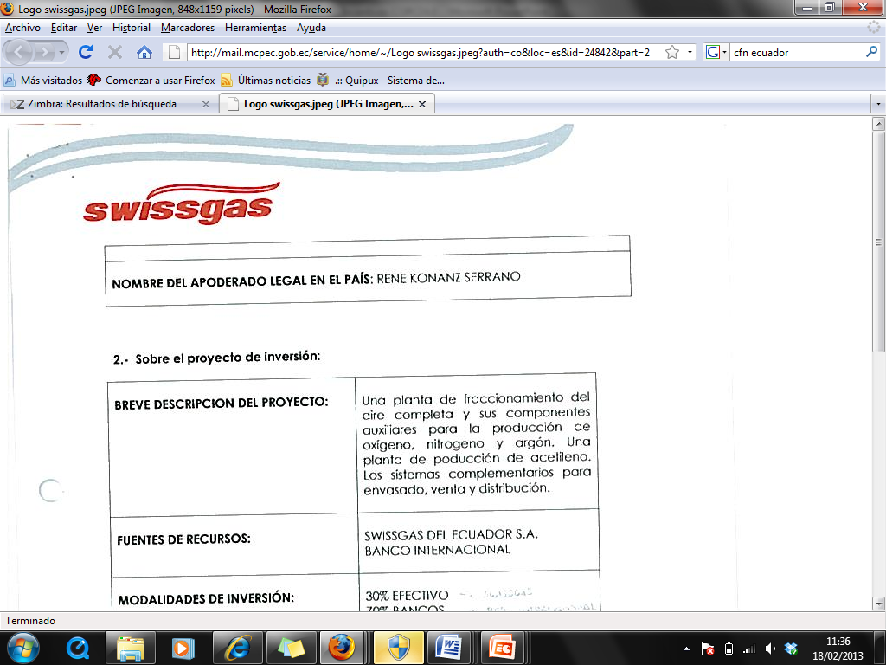








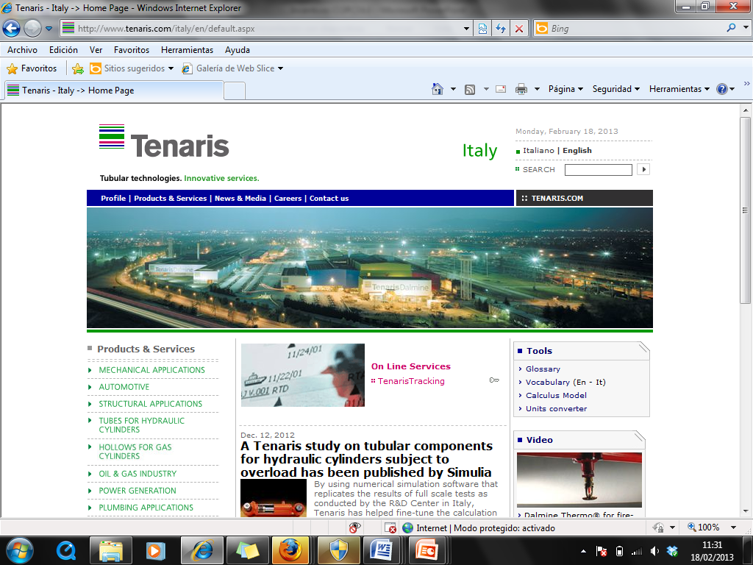
Contratos de Inversión
INCENTIVOS: Para inversiones nuevas y productivas mayores a USD 1 millón:
Eliminación ISD*
Estabilidad
Seguridad
Reducción de aranceles
Exoneración ISD para bienes de capital e insumos importados
Dividendos
Hasta 15 años sobre incentivos tributarios y arancelarios
Renovable una vez .
Establece mecanismos de solución de controversias.
El arbitraje puede ser local e internacional.
Permite solicitar reducción de aranceles para bienes de capital importados.
Reducción de aranceles puede ser total o parcial.
106 CONTRATOS DE INVERSIÓN POR USD 5.507 MM PARA GENERACIÓN 10.408 EMPLEOS

Slide 23
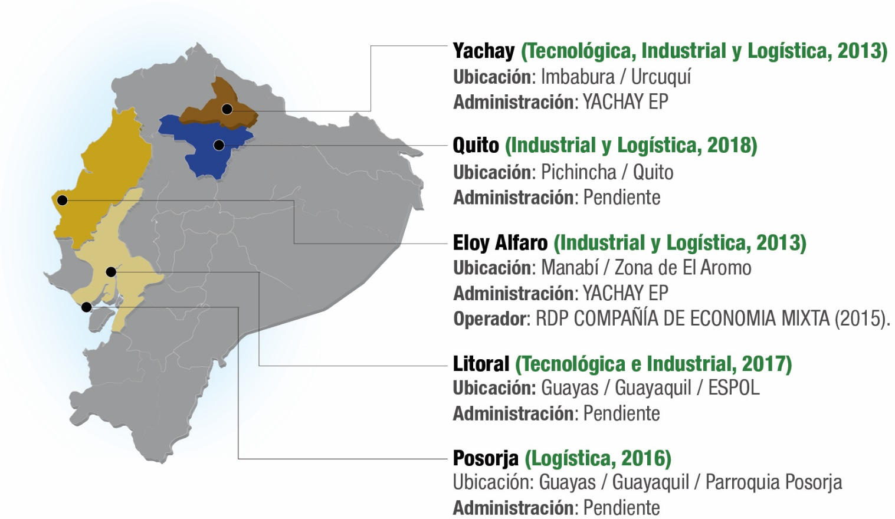
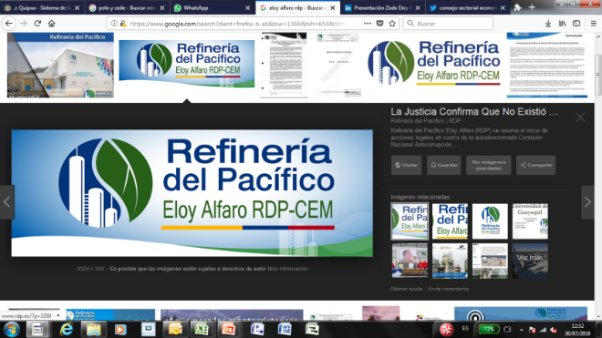

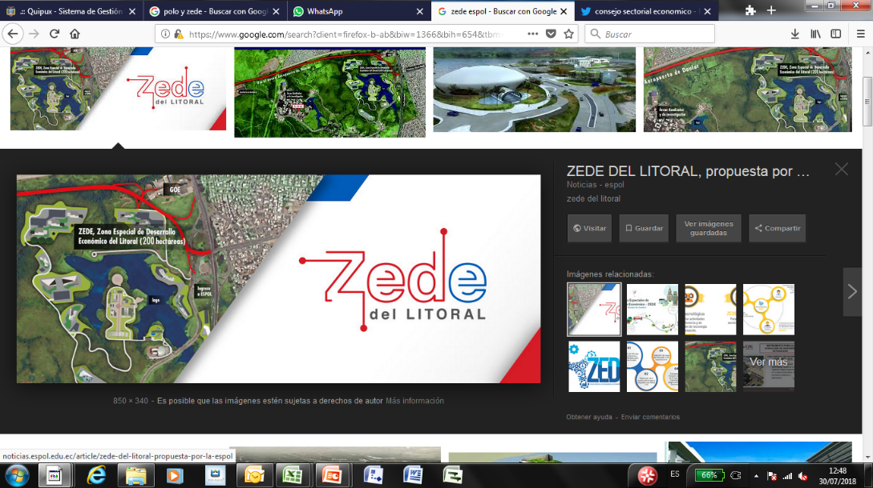

Zonas Especiales de Desarrollo Económico
INCENTIVOS
Exoneración IR por 10 años para Administradores y Operadores
Reducción de 10 puntos de IR por 10 años adicionales.
Exoneración ISD en importaciones, financiamiento y pago de dividendos
Crédito tributario de IVA pagado en compras de materias primas locales
Exoneración de aranceles en importaciones de mercancías para procesos autorizados
Exoneración de IVA en importaciones de bienes destinados exclusivamente a la zona autorizada.
Fuentes: COPCI, Ley de Reactivación Económica, *Ley Fomento Productivo

Slide 24






Incentivos para alianzas Público - Privadas
Necesidad insatisfecha por el Estado
Aplica a bienes y/o servicios nuevos o ya existentes.
Financiación total o parcial brindada por la parte privada.
Riesgo compartido entre partes pública y privada.
Recuperación mediante pago de usuarios finales, diferidos por parte del Estado o combinación.
Estabilidad legal a la inversión e incentivos otorgados.
Derecho de arbitraje internacional para controversias.
Tributarios
Reducción de aranceles e IVA
Seguridad
GAD APP
Exoneración IR por 10 años desde el primer año de operación.
Exoneración Impuesto a la Salida de Divisas (5%) sobre importaciones, financiamiento y pagos de dividendos.
Exoneración aranceles importaciones relacionadas al proyecto.
Exoneración IVA importaciones relacionadas al proyecto.
Estabilidad en aspectos esenciales del desarrollo de la inversión e incentivos aplicables.
Posibilidad de recurrir a arbitraje nacional o internacional-.
Proyectos de GAD’s no requieran aprobación de Comité de APP en la medida que no contemplen incentivos .
4 contratos por USD 3.715 MM
creación de 3.000 empleos
Notes:
DP World: Puerto Posorja – mayo 2016 – inversion estimada US$ 1.200 MM
YILPORT: Puerto Bolivar – mayo 2016 – inversion estimada U$ 750 MM
LATINCO y FOPECA: Carretera Rio 7 Huaquillas – junio 2016 – inversión estimada U$665 MM
DIAMOND CONSULTANTS : Viaducto sur de Guayaquil - agosto 2018 (por aprobarse) – inversión estimada US$ 1.100 MM

Slide 25
Índice de Confianza Empresarial ICE
Fuente: Banco Central del Ecuador
Elaboración: MIPRO

Slide 26

Caracterización del sector MIPYMES
Clasificación de empresas según ventas y Nro. de trabajadores
Tamaño de empresa | Ventas | Trabajadores
Micro | Menor a USD 100.000 | 1 a 9
Pequeña | Entre USD 100.001 y 1'000.000 | 10 a 49
Mediana | Entre USD 1'000.001 y 5'000.000 | 50 a 199
Fuente: MIPRO
VENTAS TOTALES
97% Nacional
3% Exportación
(Millones de USD)
NÚMERO
 | MIPYMES | MIPYMES MANUFACTURA
TOTALES | 847.778 | 72.423
MICRO | 769.434 | 65.578
PEQUEÑA | 65.534 | 5.720
MEDIANA | 12.810 | 1.125
* Proyección MIPRO
Fuente: SRI
Elaboración: MIPRO

Slide 27




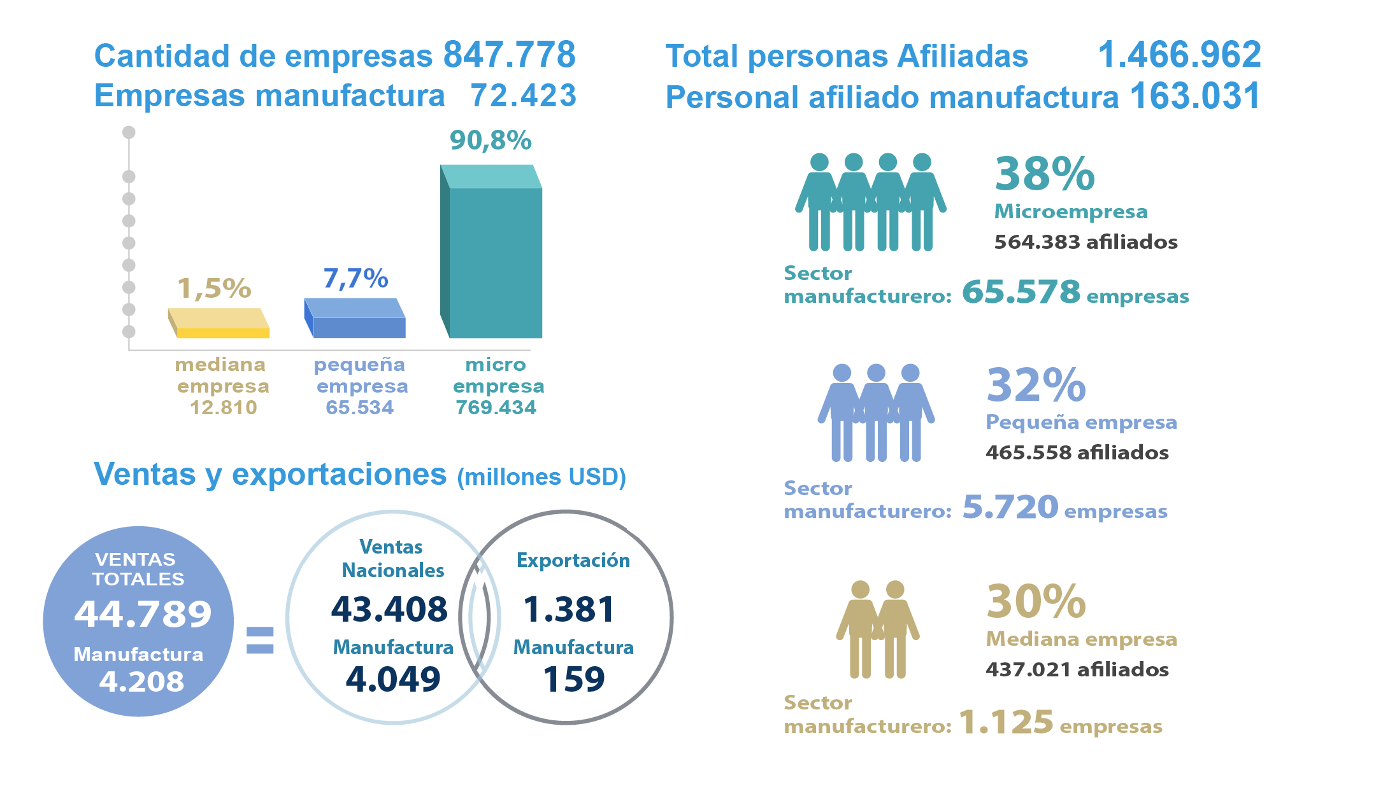
Caracterización de MIPYMES
Participación en el tejido empresarial del país
Empleo generado
68%
Comercio
Servicio
Manufactura
99,52%
44,3%
46,3%
9,3%
MIPYMES
43%
847.778
31,61%
Participación en Compras públicas*
Participación en las ventas totales
Fuente: SRI, INEC, Observatorio de la Pyme (Datos a diciembre 2016) SERCOP, 2017.

Slide 28
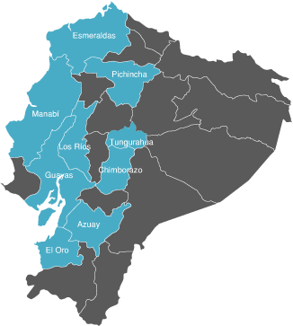
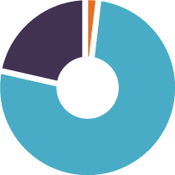
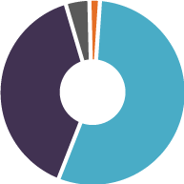


Caracterización de Unidades Productivas - EPS
Tipología
Vocación
Concentración Geográfica
0,78%
3,17%
0,96%
94
382
116
20,78%
2.501
40,59%
55,21%
78,44%
6.645
6.645
9.440
Asociaciones
Producción
Guayas | 17%
Pichincha | 13%
Manabí | 10%
El Oro | 6%
Esmeraldas | 6%
Los Ríos | 6%
Tungurahua | 5%
Chimborazo | 4%
Azuay | 3%
Otros | 30%
Cooperativas
Servicios
Otras
Vivienda
70 % EPS concentradas en 9 provincias
Consumo
Fuente: SPCM - 2017

Slide 29
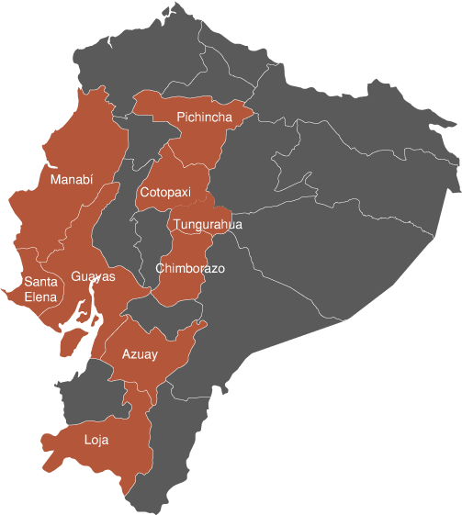
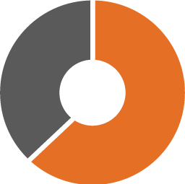
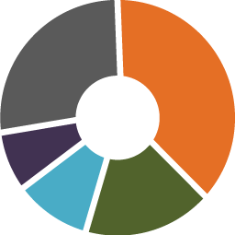





Caracterización de Artesanos
Vocación
Actividades
Concentración Geográfica
17%
1.489
37%
62,63%
37,37%
5.642
3.366
3.366
8%
741
10%
28%
941
2.471
Panadería
Pichincha | 24%
Azuay | 13%
Guayas | 10%
Tungurahua | 6%
Cotopaxi | 6%
Manabí | 5%
Loja | 5%
Chimborazo | 5%
Santa Elena | 4%
Otros | 21%
Producción
Servicios
Servicios
Confección
Lácteos
79 % Artesanos concentrados en 9 provincias
Otros
Fuente: SMA - 2017

Slide 30

GRACIAS
cvillarreal@mipro.gob.ec
Alexandra Palacios Bernal
Coordinación General de Estudios Prospectivos y Macroeconómicos para la Industria
mpalacios@mipro.gob.ec

